Slide 1
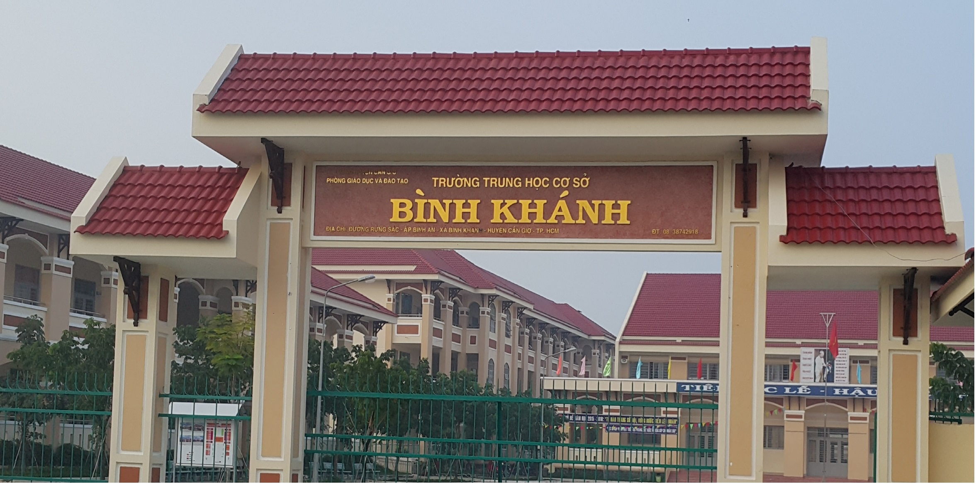
- TỔ CHUYÊN MÔN: LỊCH SỬ - ĐỊA LÝ - GIÁO DỤC CÔNG DÂN
- NHÓM: LỊCH SỬ - ĐỊA LÝ

Slide 2

Tiết 32 - Bài 26:
BƯỚC PHÁT TRIỂN MỚI CỦA CUỘC KHÁNG CHIẾN TOÀN QUỐC CHỐNG THỰC DÂN PHÁP (1950-1953)(t1)

Slide 3
I. Chiến dịch biên giới thu đông 1950:
1. Hoàn cảnh lịch sử mới:

Slide 4

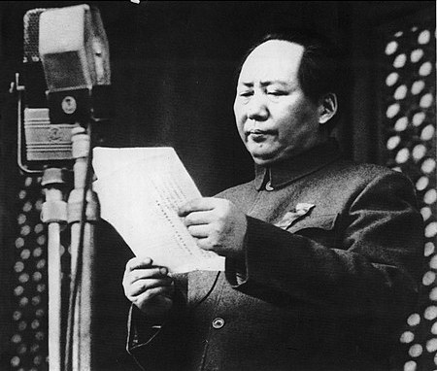
Chủ tịch Mao Trạch Đông đọc tuyên ngôn, thành lập Cộng hòa Nhân dân Trung Hoa ngày 1/10/1949.

Slide 5
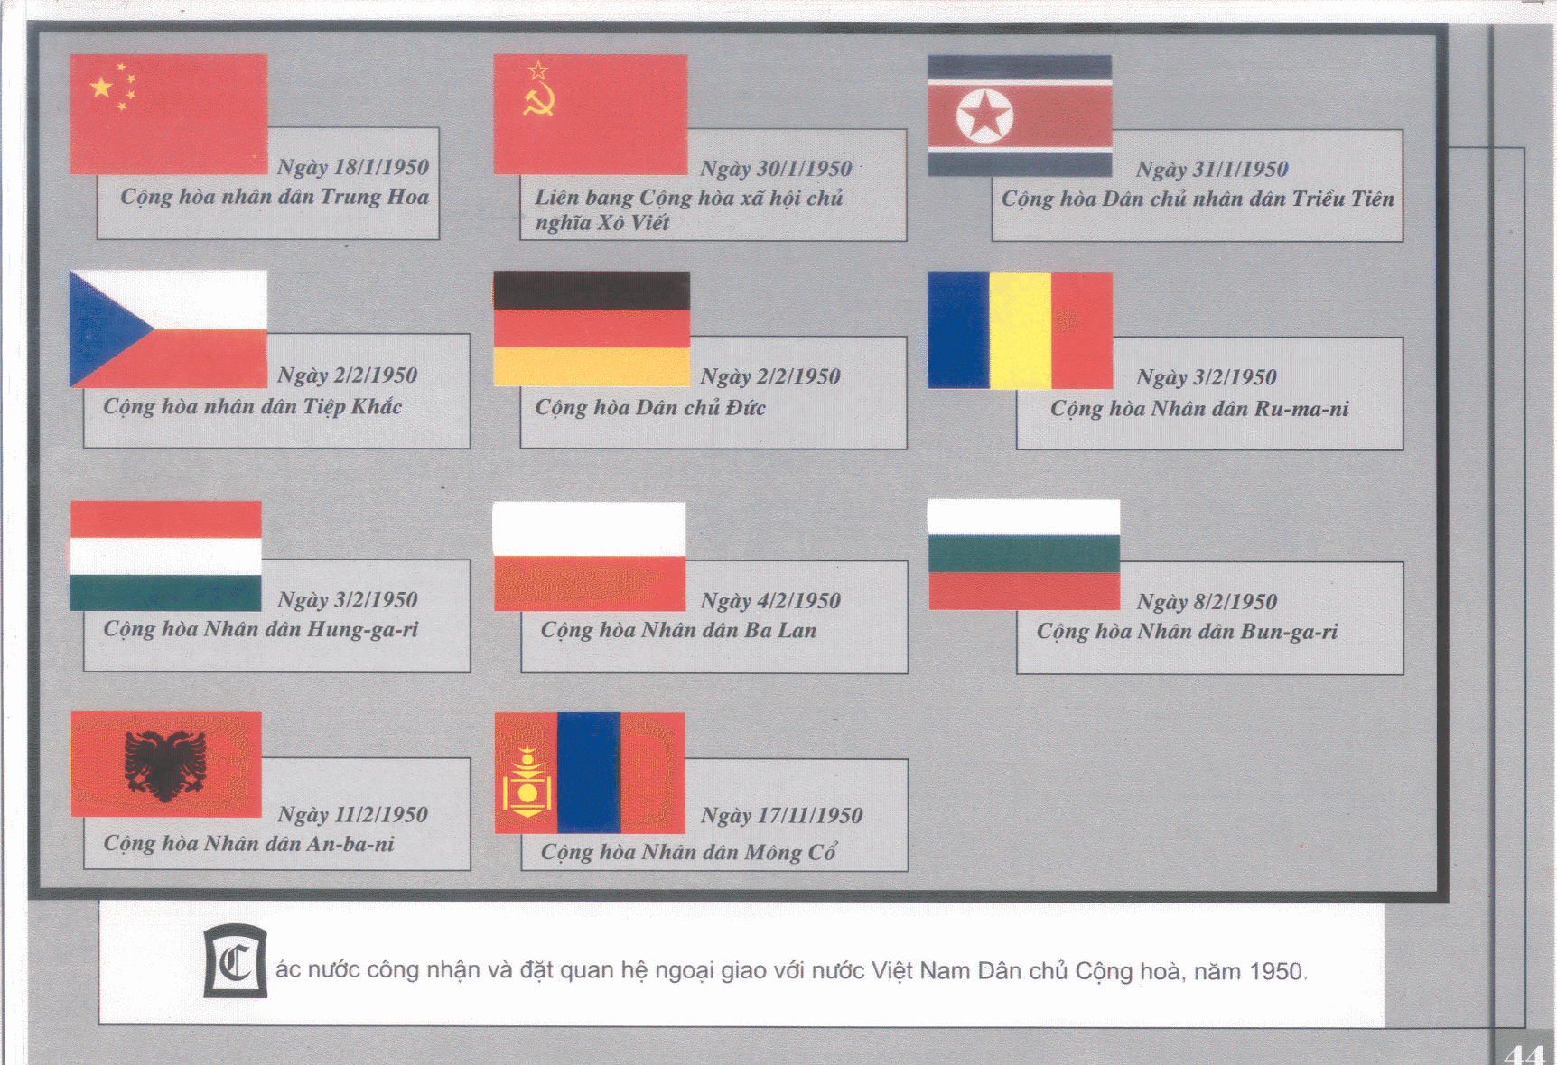
Các nước công nhận và đặt quan hệ ngoại giao với nước Việt Nam Dân chủ Cộng hòa năm 1950

Slide 6

HOÀN CẢNH LỊCH SỬ MỚI
TA
PHÁP
.
Sau chiến thắng Việt Bắc-> cơ quan đầu não được giữ vững, bộ đội chủ lực ngày càng trưởng thành.
- Pháp bị thất bại liên tiếp, ngày càng sa lầy vào thế phòng ngự.
- CM Trung Quốc thành công -> CM nước ta nối liền với CM thế giới, thoát khỏi thế bao vây, cô lập của kẻ thù.
- Pháp buộc phải dựa Mỹ để có thể theo đuổi cuộc chiến -> Pháp lệ thuộc Mĩ -> Mĩ can thiệp vào Đông Dương.

Slide 7
- Cách mạng Trung Quốc thắng lợi (1 - 10 - 1949), tình hình thế giới và Đông Dương có lợi cho cuộc kháng chiến của ta.
- Pháp liên tiếp bị thất bại trên chiến trường và lệ thuộc vào Mĩ nhiều hơn. Mĩ ngày càng can thiệp sâu hơn vào cuộc chiến tranh ở Đông Dương.

Slide 8
2. Quân ta tiến công địch ở biên giới phía Bắc:
a.Âm mưu của Pháp

Slide 9
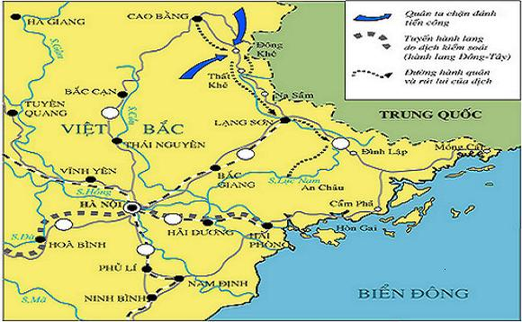
CAO BẰNG
ĐÔNG KHÊ
THẤT KHÊ
Đường biên giới Việt - Trung
NA SẦM
Đường số 4
LẠNG SƠN
VIỆT BẮC
ĐÌNH LẬP
HÀ
NỘI
HẢI
DƯƠNG
HẢI
PHÒNG
HÒA
BÌNH
SƠN
LA
Hành lang Đông - Tây
CHIẾN DỊCH BIÊN GIỚI THU – ĐÔNG NĂM 1950

Slide 10
Thực hiện “Kế hoạch Rơ-ve” nhằm :
+ Khóa chặt biên giới Việt – Trung (tăng cường hệ thống phòng ngự trên đường số 4)
+ Thiết lập “Hành lang Đông - Tây”
+ Cô lập căn cứ địa Việt Bắc
=> Chuẩn bị tấn công quy mô lớn lên Việt Bắc lần thứ hai.

Slide 11
- Chủ trương của ta :

Slide 12
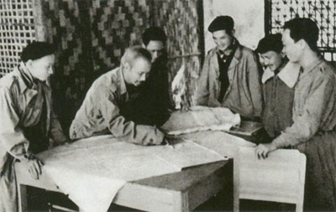
Tính từ trái sang phải : Trường Chinh, Hồ Chí Minh, Phạm Văn Đồng, Lê Văn Lương, Hoàng Quốc Việt, và Đại tướng Võ Nguyên Giáp.
Ban thường vụ Trung ương Đảng họp bàn mở chiến dịch Biên Giới.

Slide 13
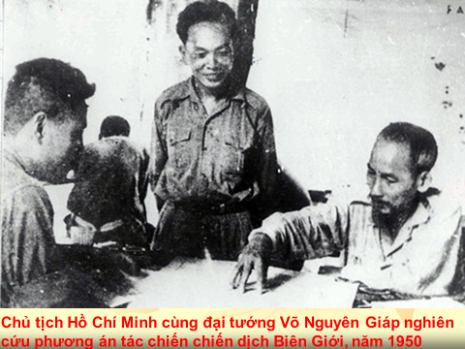

Slide 14
- Chủ trương của ta: Tháng 6 - 1950, Trung ương Đảng và Chính phủ quyết định mở chiến dịch Biên giới thu - đông 1950, nhằm tiêu diệt một bộ phận sinh lực địch, khai thông biên giới, mở rộng và củng cố căn cứ địa VB

Slide 15
Ta chuẩn bị :

Slide 16
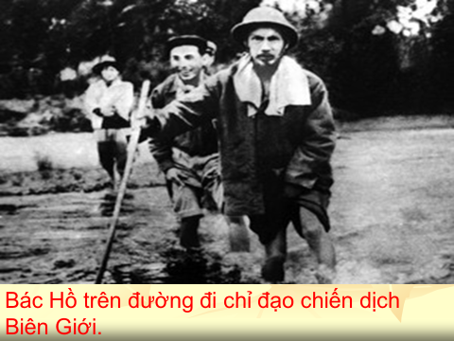

Slide 17
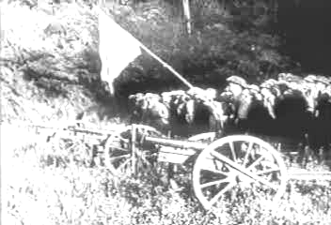

Slide 18
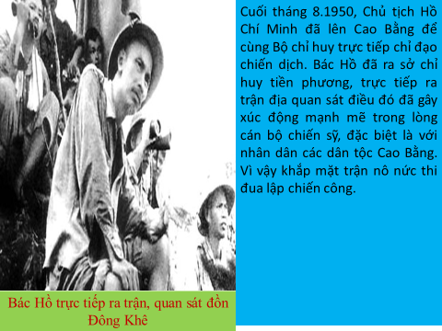

Slide 19
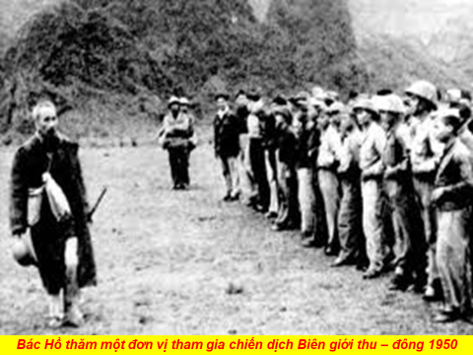

Slide 20
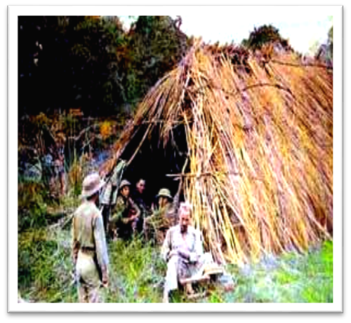

Slide 21
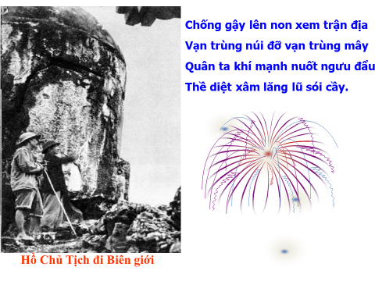

Slide 22
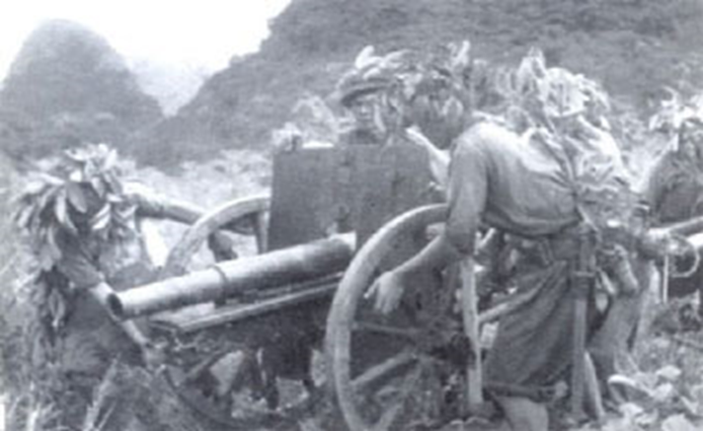

Slide 23
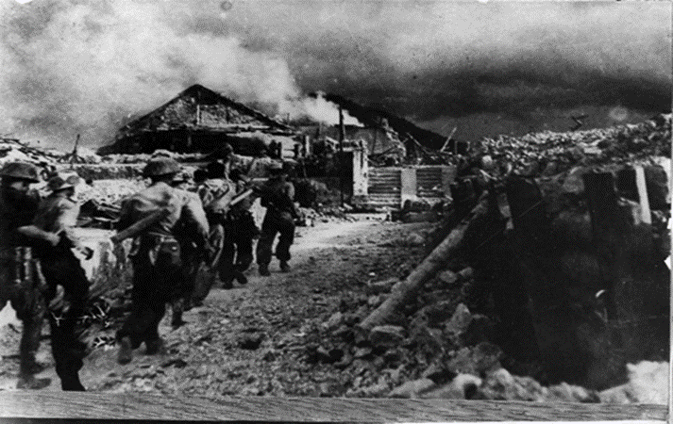

Slide 24
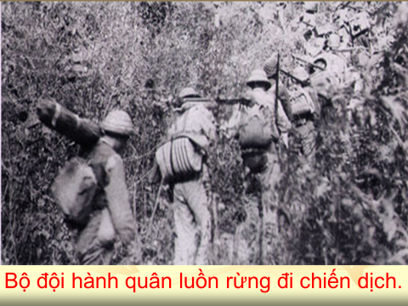

Slide 25
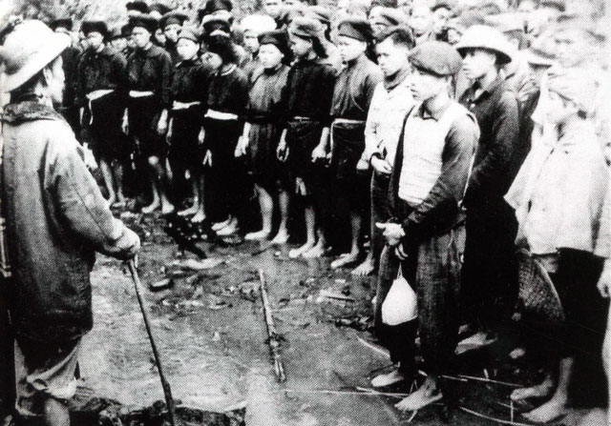
“Không có việc gì khó,
Chỉ sợ lòng không bền.
Đào núi và lấp biển,
Quyết chí ắt làm nên.”
Bác Hồ ghé thăm đội TNXP- tháng 9/1950

Slide 26
Quân đội Nhân dân Việt Nam
Đại đoàn 308 gồm 3 trung đoàn bộ binh: 36, 88, 102 và tiểu đoàn 11.
2 trung đoàn chủ lực: 174 và 209.
3 tiểu đoàn độc lập: 426, 428 của Liên khu Việt Bắc; tiểu đoàn 888 của tỉnh Lạng Sơn.
Pháo binh: gồm 4 đại đội sơn pháo, gồm 20 khẩu pháo 70mm và 75mm
Công binh: 5 đại đội.
Quân số các đơn vị là 25.000 người. Bộ chỉ huy chiến dịch và cơ quan: 4.500 người. Tổng cộng: 29.500 người. Ngoài ra còn có một số đại đội bộ đội địa phương và du kích của hai tỉnh Cao Bằng và Lạng Sơn.

Slide 27
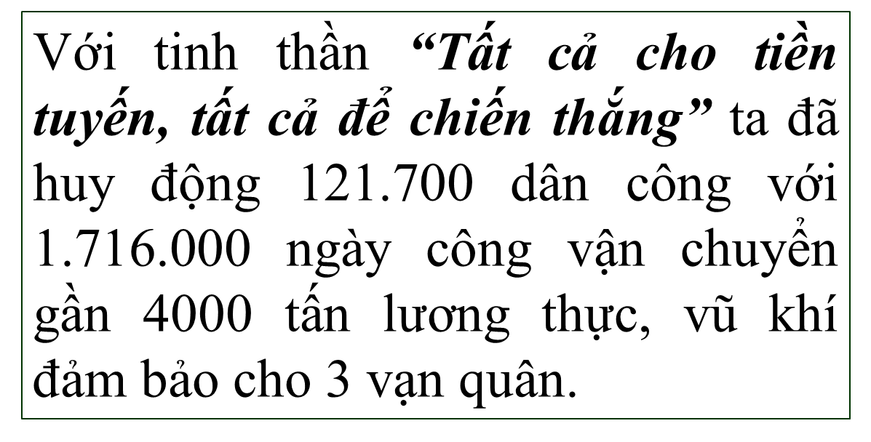

Slide 28
-Phân tích chủ trương đánh Đông Khê, Chủ tịch Hồ Chí Minh nêu rõ: Phương châm chiến dịch của ta là “đánh điểm, diệt viện”.Ta đánh vào Đông Khê là đánh vào nơi quân địch tương đối yếu nhưng lại là vị trí rất quan trọng của địch trên tuyến phòng thủ Cao Bằng - Lạng Sơn. Mất Đông Khê, buộc địch phải cho quân đi ứng cứu, ta có cơ hội thuận lợi tiêu diệt chúng trong vận động.
-Trong bức thư gửi các chiến sỹ ở biên giới, Hồ Chủ Tịch đã nhắc nhở :“Trong cuộc chiến đầu này ta chỉ được đánh thắng, không cho đánh bại”

Slide 29

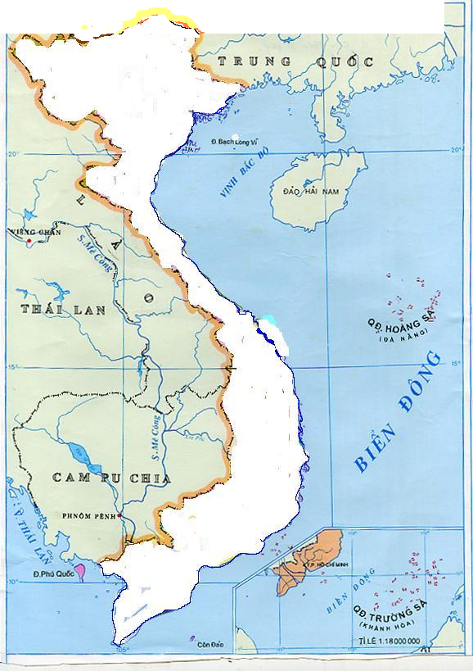
16/9/1950 quân ta tấn công vào cứ điểm Đông Khê
18/9/1950 quân ta tiêu diệt cứ diểm Đông Khê
22/10/1950 quânPháp rút khỏi đường số 4.
CAO BẰNG
quânPháp rút về Na Sầm, rồi Lạng Sơn.
ĐÔNG KHÊ
THẤT KHÊ
VIỆT BẮC
Đường số 4
Mặt trận phối hợp
Hành lang Đông - Tây
CHIẾN DỊCH BIÊN GIỚI THU – ĐÔNG NĂM 1950

Slide 30
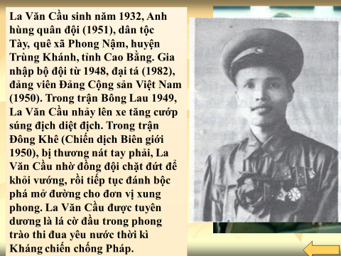

Slide 31
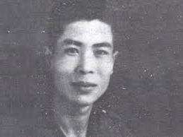
Đại đội trưởng
Trần Cừ
Người anh hùng lấy thân mình lấp lỗ châu mai và hy sinh trước lô cốt địch trong trận đánh điểm Đông Khê

Slide 32
VIỆT BẮC
Đường số 4
Hành lang Đông - Tây
CHIẾN DỊCH BIÊN GIỚI THU – ĐÔNG NĂM 1950

Slide 33
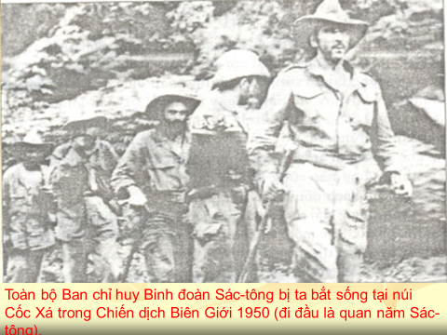

Slide 34
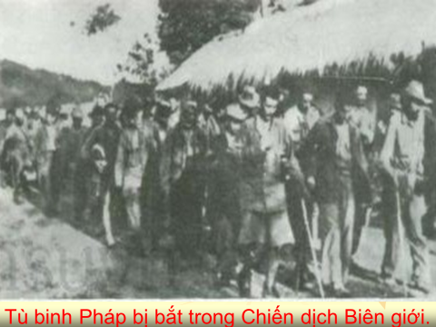

Slide 35
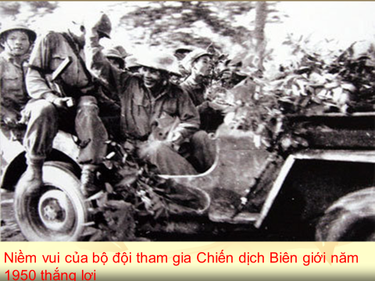

Slide 36
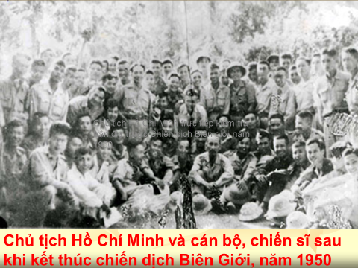

Slide 37
- Diễn biến:
+ 18 - 9 - 1950 quân ta tiêu diệt Đông Khê ,uy hiếp Thất Khê; Cao Bằng bị cô lập → hệ thống phòng ngự của địch trên Đường số 4 bị lung lay.
+ Pháp được lệnh rút khỏi Đường số 4 nhưng bị quân ta mai phục, chặn đánh. Đến ngày 22 - 10 - 1950, quân Pháp rút chạy khỏi Đường số 4.

Slide 38
Kết quả:
+ Khai thông 750 km đường biên giới. Giải phóng 35 vạn dân.
+ Hành lang Đông Tây bị chọc thủng,kế hoạch Rơve bị phá sản
+ Căn cứ địa Việt Bắc được giữ vững.
ý nghĩa: Chiến dịch Biên Giới kết thúc thắng lợi đã đưa cuộc kháng chiến của ta chuyển sang giai đoạn mới:Từ phòng ngự sang tiến công.

Slide 39
SO SÁNH CHIẾN DỊCH VIỆT BẮC 1947 VỚI CHIẾN DỊCH BIÊN GIỚI 1950

Slide 40
BÀI 26: BƯỚC PHÁT TRIỂN MỚI CỦA CUỘC KHÁNG CHIẾN TOÀN QUỐC CHỐNG THỰC DÂN PHÁP (1950-1953)
Tiêu chí so sánh | Chiến dịch Việt Bắc 1947 | Chiến dịch Biên giới 1950
Khác nhau | Thực dân Pháp chủ động tấn công ta | Ta chủ động tấn công Pháp
 | Là chiến dịch phản công đầu tiên của ta trong kháng chiến chống Pháp, làm thất bại âm mưu đánh nhanh thắng nhanh | Là chiến dịch tiến công lớn đầu tiên của ta trong kháng chiến chống Pháp, làm thất bại kế hoạch Rơ -ve
Giống nhau | Ta đều giành thắng lợi

Slide 41
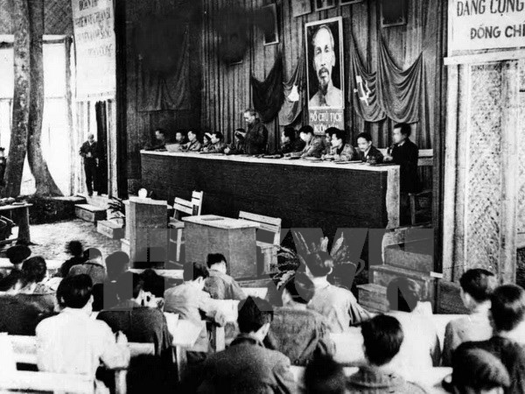
BÀI 26: BƯỚC PHÁT TRIỂN MỚI CỦA CUỘC KHÁNG CHIẾN TOÀN QUỐC CHỐNG THỰC DÂN PHÁP (1950-1953)
III. Đại hội đại biểu toàn quốc lần thứ II của Đảng (2 -1951)
Đại hội đại biểu toàn quốc lần thứ II của Đảng diễn ra trong hoàn cảnh nào?
Đại hội đại biểu lần thứ II của Đảng

Slide 42
BÀI 26: BƯỚC PHÁT TRIỂN MỚI CỦA CUỘC KHÁNG CHIẾN TOÀN QUỐC CHỐNG THỰC DÂN PHÁP (1950-1953)
III. Đại hội đại biểu toàn quốc lần thứ II của Đảng (2 -1951)
1. Nội dung
Tháng 2- 1951 Đại hội đại biểu lần thứ II họp tại Chiêm Hoá - Tuyên Quang.
- “ Báo cáo chính trị” của Chủ tịch Hồ Chí Minh và Báo cáo “ Bàn về cách mạng Việt Nam” của Tổng Bí thư Trường Chinh.
- Đại hội quyết định đưa Đảng ra hoạt động công khai lấy tên là Đảng Lao động Việt Nam, bầu Ban Chấp hành Trung ương và Bộ Chính trị do Hồ Chí Minh làm Chủ tịch và Trường Chinh làm Tổng Bí thư.

Slide 43
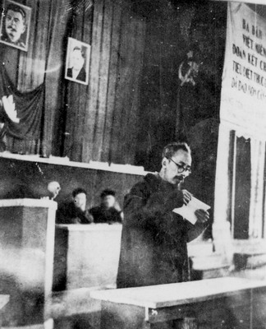
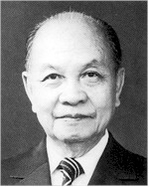
BÀI 26: BƯỚC PHÁT TRIỂN MỚI CỦA CUỘC KHÁNG CHIẾN TOÀN QUỐC CHỐNG THỰC DÂN PHÁP (1950-1953)
III. Đại hội đại biểu toàn quốc lần thứ II của Đảng (2 -1951)
1. Nội dung
Chủ tịch Hồ Chí Minh đọc
Báo cáo chính trị tại Đại hội II
Trường Chinh
Tổng bí thư của Đảng

Slide 44
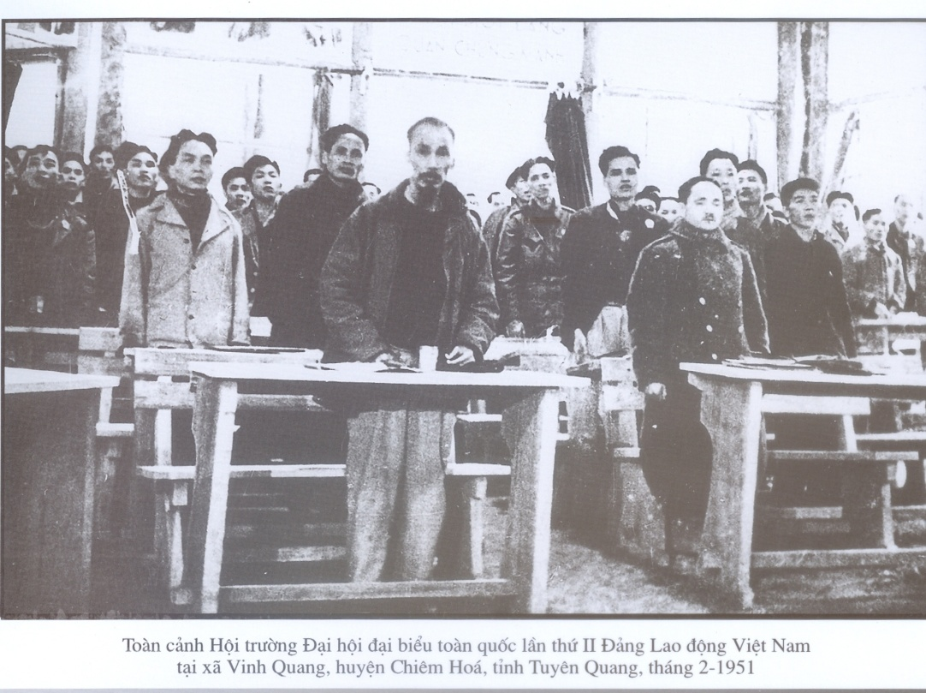
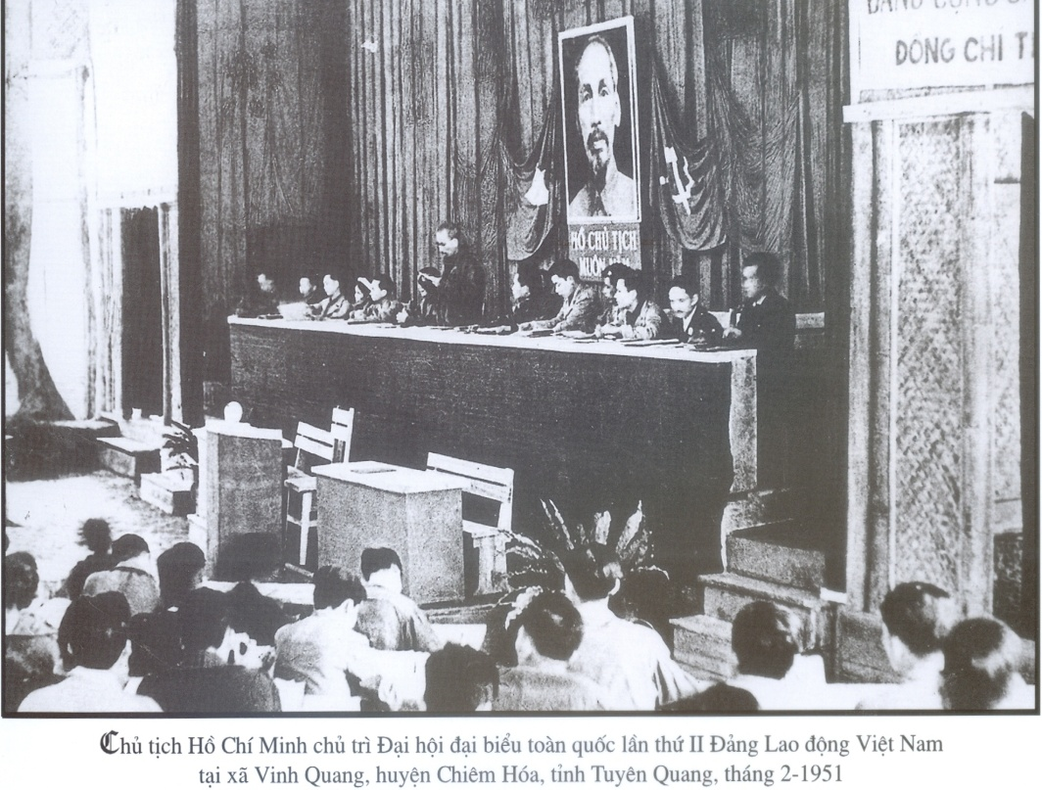
BÀI 26: BƯỚC PHÁT TRIỂN MỚI CỦA CUỘC KHÁNG CHIẾN TOÀN QUỐC CHỐNG THỰC DÂN PHÁP (1950-1953)
III. Đại hội đại biểu toàn quốc lần thứ II của Đảng (2 -1951)
1. Nội dung

Slide 45
BÀI 26: BƯỚC PHÁT TRIỂN MỚI CỦA CUỘC KHÁNG CHIẾN TOÀN QUỐC CHỐNG THỰC DÂN PHÁP (1950-1953)
III. Đại hội đại biểu toàn quốc lần thứ II của Đảng (2 -1951)
1. Nội dung
2. Ý nghĩa
- Đại hội đánh dấu bước trưởng thành của Đảng ,thúc đẩy cuộc kháng chiến chống Pháp đi đến thắng lợi.

Slide 46
1. Năm 1950 thực dân Pháp thực hiện kế hoạch Rove nhằm mục đích gì?
a. Mở một cuộc tiến công quy mô lớn vào căn cứ địa Việt Bắc.
b. Cô lập căn cứ địa Việt Bắc.
c. Khoá cửa biên giới Việt-Trung, cô lập căn cứ địa Việt Bắc, thiết lập hành lang Đông-Tây (từ Hải Phòng đến Sơn La).
d. Nhận được viện trợ về tài chính và quân sự của Mĩ.
2. Trong chiến dịch Biên giới, trận đánh nào ác liệt và có ý nghĩa nhất?
a Đông Khê. b. Thất Khê.
c. Phục kích đánh địch trên đường số 4.
d. Phục kích đánh địch từ Cao Bằng rút chạy.
3.Kết quả lớn nhất của ta trong chiến dịch Biên giới 1950 là gì?
a. Loại khỏi vòng chiến đấu hơn 8000 quân địch.
b. Giải phóng vùng biên giới Việt Trung dài 750 km từ Cao Bằng đến Đình Lập với 35 vạn dân
c. Hành lang Đông-Tây bị chọc thủng ở Hoà Bình
d. Bảo vệ căn cứ địa Việt Bắc. Kế hoạch Rơve của Pháp bị phá sản

Slide 47
4.Thắng lợi này chứng minh sự trưởng thành của quân đội ta và cuộc kháng chiến từ thế phòng ngự sang thế tiến công. Đó là ý nghĩa lịch sử của chiến dịch nào?
a. Chiến dịch Việt Bắc 1947.
b. Chiến dịch Biên giới 1950.
c. Chiến dịch Tây Bắc 1952.
d. Chiến dịch Điện Biên Phủ 1954.

